Slide 1


Ужесточение налогового и банковского контроля 2019:
к чему готовиться предпринимателю, руководителю, собственнику бизнеса”
Круглый стол

Slide 2
Ведущие
Жучкова Нелли управляющий партнер Юстведия, практикующий юрист с 20-летним стажем, специалист по налоговому праву, автор публикаций в профессиональных изданиях «ЭЖ – Юрист», «Арбитражная практика», «Корпоративный юрист» и деловой прессе «СтройЭксперт», «Курс дела», «Южно-уральская панорама», 74.ru; автор и ведущая мероприятий по наиболее сложным и актуальным вопросам предпринимательской деятельности; выпускница третьего потока Школы спикеров проекта “Деловая среда” Сбербанка РФ.
Назарова Марина - директор ООО Интеллект Центр, компания специализируется на бухгалтерском обслуживании, автоматизации бизнес-процессов, налоговом консультировании. Опыт постановки учета, на предприятиях различных отраслей. Опыт сопровождения налоговых и банковских проверок. Постановка “сквозного” учета (управлеческий и бухгалтерский) в одной системе. Разработка оптимальной структуры компаний, систем оплаты труда. Комплексный подход к учету

Slide 3
ПЛАН
Поводы для блокировки банковских счетов по 115-ФЗ: на что банки готовы закрыть глаза в текущем году.
“Сюрпризы” налогового администрирования в 2019 году.
Иные мероприятия налогового контроля. Отбор налогоплательщиков на ВНП
Налоговая на пороге: что можно и нужно сделать до начала проверки.
Что делать предпринимателю, руководителю, собственнику бизнеса: алгоритм действий.

Slide 4
Поводы для блокировки банковских счетов по 115-ФЗ: на что банки готовы закрыть глаза в текущем году.
Коммерсант 10.09.19:
Более чем за год существования процедуры исключения из черных списков отказников по антиотмывочному законодательству банки реабилитировали около 15 000. своих клиентов. ЦБ отмечает, что до разбирательств на уровне межведомственной комиссии дошло значительно меньшее число жалоб, и считает это показателем работы механизма. Однако это капля в море, поскольку, по информации “Ъ”, к настоящему времени в черные списки попали до 1 000 000 клиентов банков.
В 2018-2019 годах с блокировками столкнулись 29% предпринимателей,
70% из них счет блокировали полностью
14% - без объяснения причин
За 8 месяцев 2019 года в Судах рассмотрено 177 дел связанных с блокировками счетов

Slide 5
У банков нет единых стандартов и правил по 115-ФЗ
АБР (Ассоциация Банков России) провела опрос баков
Более 43% - отметили отсутствие систематизированных рекомендаций, как и когда отказать клиенту в обслуживании.
27% - нет методологической помощи со стороны ЦБ при спорах банков с клиентами.
18% респондентов указали, что в антиотмывочном законе нет нормы об объеме информирования клиентов о причинах отказа.
В июне 2018 ЦБ выпустил Методические рекомендации для предпринимателей о том, как избежать подозрений банков и блокировки. https://clck.ru/HaG3y

Slide 6
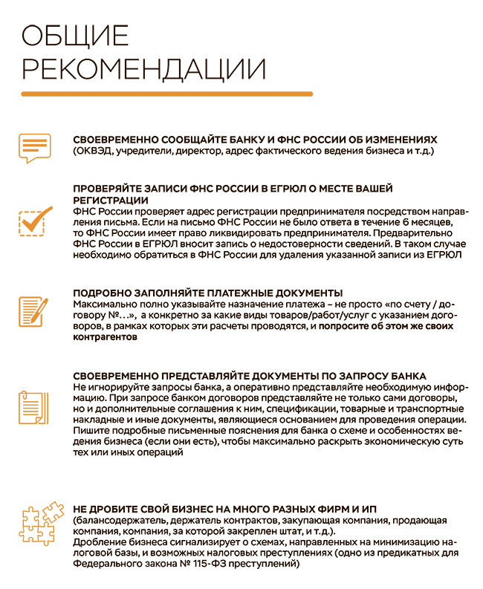
ОБЩИЕ РЕКОМЕНДАЦИИ (Инструкция ЦБ)

Slide 7

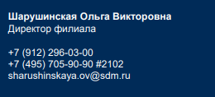

Slide 8
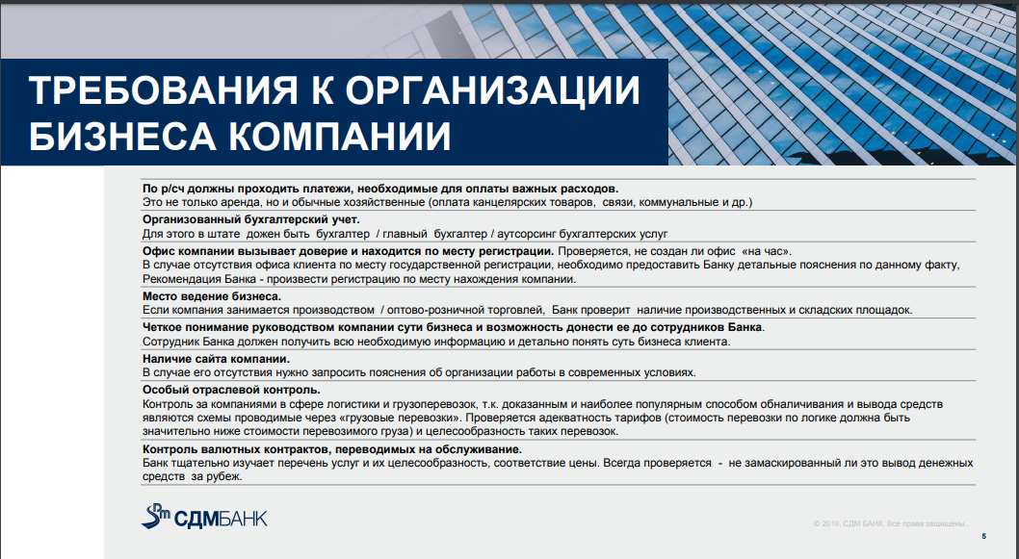

Slide 9
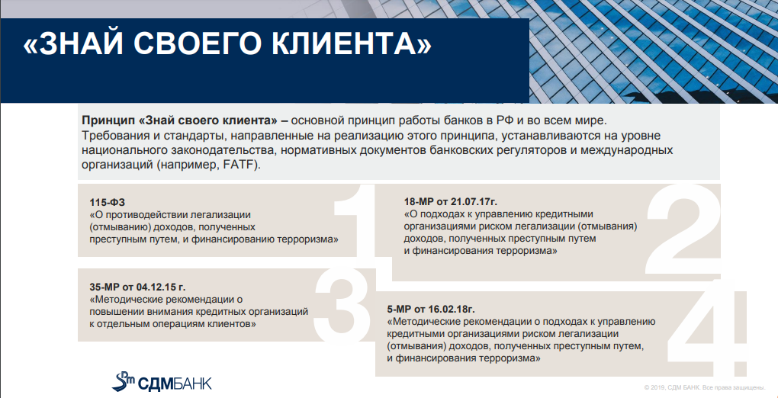

Slide 10
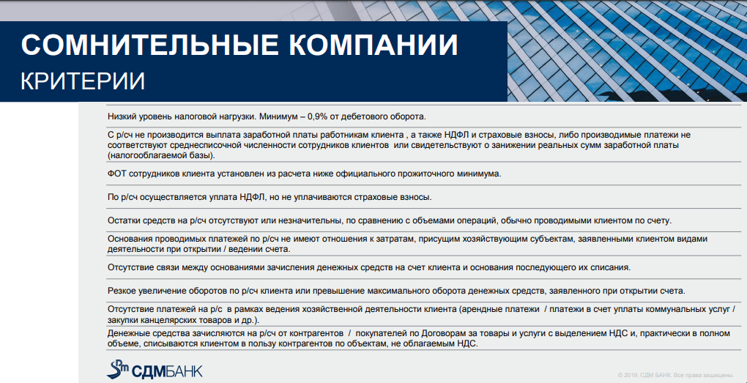

Slide 11
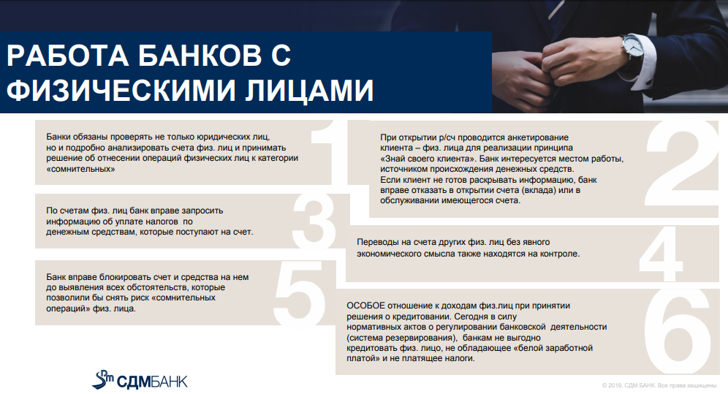

Slide 12


Slide 13
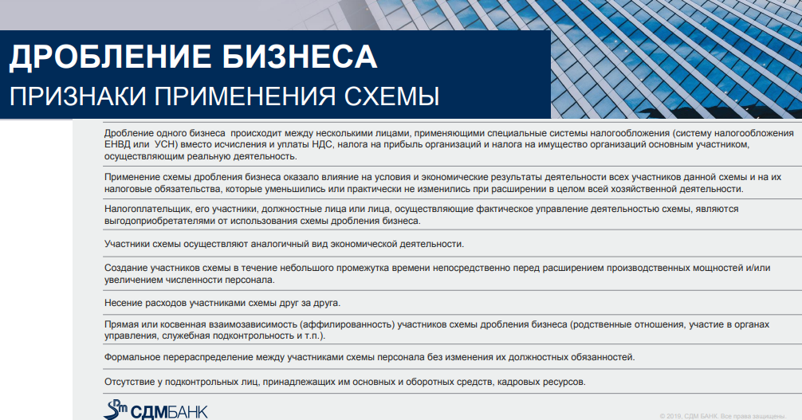

Slide 14
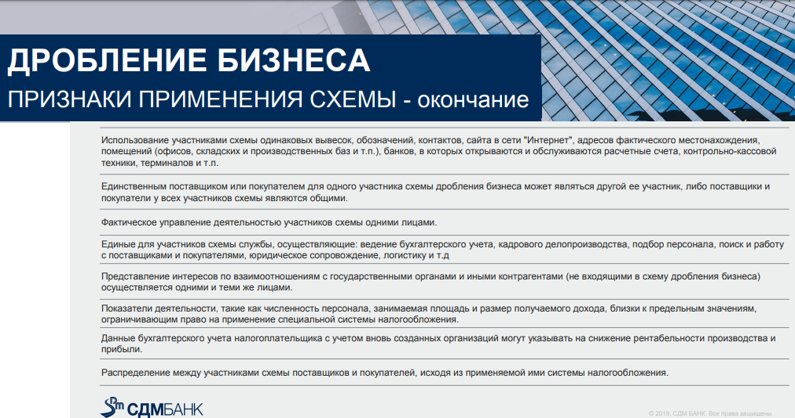

Slide 15
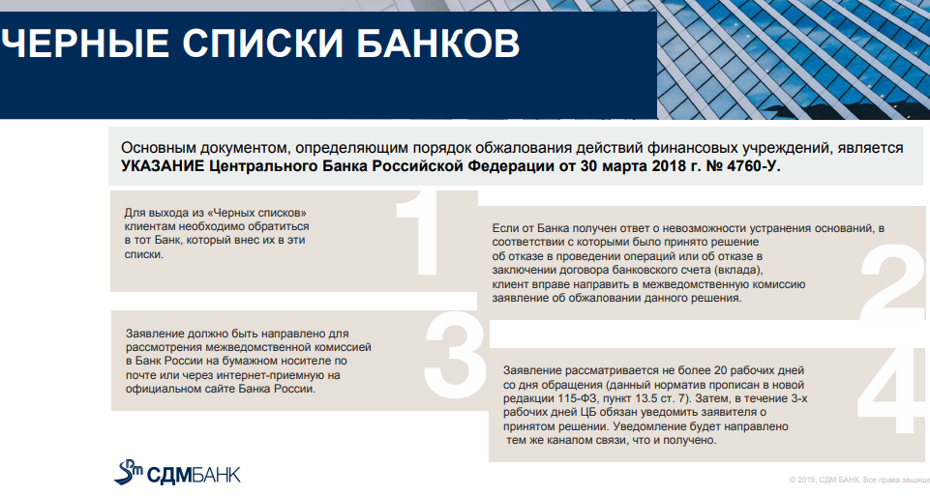

Slide 16
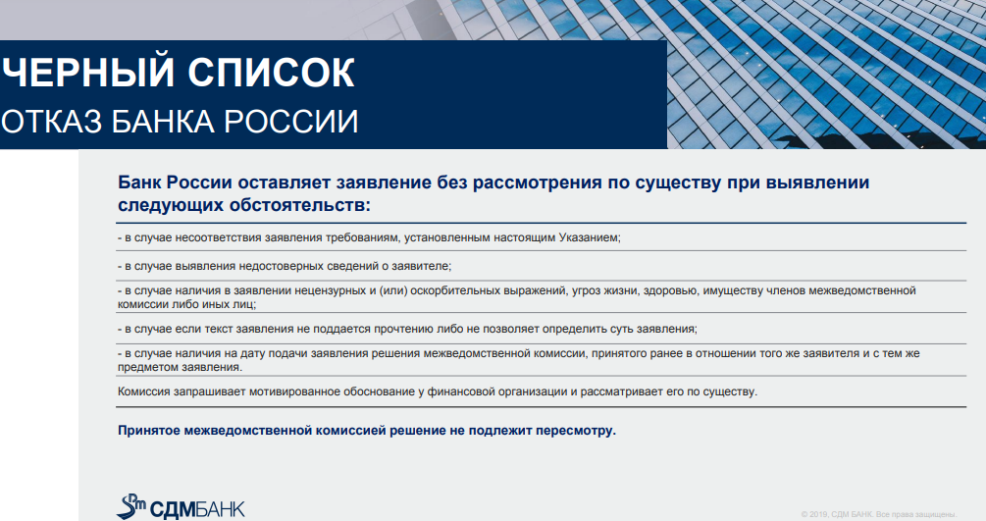

Slide 17
“Сюрпризы” налогового администрирования в 2019 году
п. 3 ст. 54.1 НК РФ:
Не могут рассматриваться в качестве самостоятельного основания для признания уменьшения налогоплательщиком налоговой базы и (или) суммы подлежащего уплате налога неправомерным:
- подписание первичных учетных документов неустановленным или неуполномоченным лицом
- нарушение контрагентом налогоплательщика законодательства о налогах и сборах
- наличие возможности получения того же результата экономической деятельности при совершении иных не запрещенных законодательством сделок (операций)

Slide 18
“Сюрпризы” налогового администрирования в 2019 году
п. 1 ст. 54.1 НК РФ:
Налогоплательщик вправе уменьшить налоговую базу и (или) сумму подлежащего уплате налога при соблюдении одновременно следующих условий:
1) основной целью совершения сделки (операции) не являются неуплата (неполная уплата) и (или) зачет (возврат) суммы налога;
2) обязательство по сделке (операции) исполнено лицом, являющимся стороной договора, заключенного с налогоплательщиком, и (или) лицом, которому обязательство по исполнению сделки (операции) передано по договору или закону.

Slide 19
“Сюрпризы” налогового администрирования в 2019 году
По результатам арбитражной практики применения ст. 54.1 НК РФ проверяющие должны:
устанавливать реальность операций и фактическое движение товара;
определять фактических поставщиков и покупателей товара;
выявлять лиц, осуществлявших транспортировку товара;
определять действительный размер налоговых обязательств.

Slide 20
“Сюрпризы” налогового администрирования в 2019 году
Приказ ФНС России от 30.11.2018 N ММВ-7-8/670@: ФНС обновила бланки двух заявлений: о возврате переплаты по налогам, сборам, страховым взносам, пеням и штрафам, а также о зачете этих платежей.
Федеральный закон от 27.11.2018 N 424-ФЗ: изменения в расчете пеней:
- пени не могут быть больше недоимки, на которую их начисляют. Прежде такого ограничения не было;
- пени нужно начислять и за день, когда недоимку погасили.

Slide 21
“Сюрпризы” налогового администрирования в 2019 году
Федеральный закон от 29.07.2018 N 231-ФЗ: инспекторы могут истребовать у аудитора сведения в двух случаях:
- клиент аудитора не передал налоговикам данные при выездной проверке или при проверке сделки между взаимозависимыми лицами;
- поступил запрос от компетентных органов иностранных государств.
Аудиторы должны выполнить требование, если сведения:
- нужны для расчета налогов, сборов, страховых взносов;
- получены при осуществлении аудиторской деятельности или оказании связанных с ней услуг.

Slide 22
“Сюрпризы” налогового администрирования в 2019 году
Приказ ФНС России от 07.11.2018 N ММВ-7-2/628@ правила заверения документов для налоговой инспекции.
- сшив многостраничного документа может включать более 150 листов. Если в сшивку включаются разные документы, то его объем - не более 150 листов;
- прошивку документов не надо заверять печатью, даже если она есть. Достаточно поставить подпись, которая частично захватывает бумажную наклейку.

Slide 23
“Сюрпризы” налогового администрирования в 2019 году
Федеральный закон от 27.11.2018 N 424-ФЗ: доход, полученный при выходе из организации или при ее ликвидации, - дивиденды. К дивидендам приравнена разница между доходом, который получен при выходе из компании (при ее ликвидации), и фактически оплаченной стоимостью акций, долей или паев.
Имущество, полученное при выходе из общества или при его ликвидации, нужно принимать к учету по рыночной стоимости на момент получения.

Slide 24
“Сюрпризы” налогового администрирования в 2019 году
Федеральный закон от 27.11.2018 N 424-ФЗ: возврат денег, ранее вложенных в имущество "дочек", не облагается налогом
С 2019 года в перечень необлагаемых доходов включены денежные средства, полученные организацией безвозмездно в пределах вклада в имущество, ранее внесенного деньгами. Минимальная доля участия организации в "дочке" не установлена.
Сумму вклада и полученных назад денежных средств требуется подтвердить документами.

Slide 25
“Сюрпризы” налогового администрирования в 2019 году
Федеральный закон от 29.07.2018 № 234-ФЗ: внесены поправки в ст. 333.35 НК РФ. В частности, п. 3 дополнен пп. 32, в соответствии с которым государственная пошлина не должна уплачиваться, если в налоговый орган документы, необходимые для государственной регистрации юрлиц и ИП, направлены в форме электронных документов.

Slide 26
Иные мероприятия налогового контроля.
Отбор налогоплательщиков на ВНП
Требования от ИФНС с формулировкой “Вне рамок налоговых проверок”
НК РФ Статья 93.1. Истребование документов (информации) о налогоплательщике, плательщике сборов, плательщике страховых взносов и налоговом агенте или информации о конкретных сделках
2. В случае, если вне рамок проведения налоговых проверок у налоговых органов возникает обоснованная необходимость получения документов (информации) относительно конкретной сделки, должностное лицо налогового органа вправе истребовать эти документы (информацию) у участников этой сделки или у иных лиц, располагающих документами (информацией) об этой сделке.
Письма Минфина РФ от 30 апреля 2019 года № 03-02-08/32313, от 19.05.2010 № 03-02-07/1-243, ФНС РФ от 30.09.2014 № ЕД-4-2/19869
содержат утверждение, что проверяющие могут требовать любую информацию по своему усмотрению
Отказ в предоставлении документов по требованию судебная практика:
Постановление Арбитражного суда Уральского округа от 05.04.2018 N Ф09-535/18 по делу N А50-23230/2017
Участились случаи незаконных требований документов при предпроверочном контроле.
Постановление АС ДВО от 21.03.17 № Ф03-712/2017
126 НК (200 рублей за каждый непредставленный документ), а за неправомерное несообщение (несвоевременное сообщение) истребуемой информации — ст. 129.1 НК — штраф 5 000 рублей.

Slide 27
Отбор налогоплательщиков на ВНП
(Приказ ФНС России от 30.05.2007 № ЬЬ-3-06/333@)
Сбор и обработка информации о налогоплательщике, а также группе взаимосвязанных лиц
Анализ группы взаимосвязанных лиц, в которую входит планируемый к проверке налогоплательщик.
Анализ результатов контрольной работы, проведенной в отношении налогоплательщика, а также группы взаимосвязанных лиц.
Проведение подготовительных мероприятий налогового контроля
Анализ показателей финансово- хозяйственной деятельности налогоплательщика, а также группы взаимосвязанных лиц, и налогоплательщиков, осуществляющих аналогичные виды экономической деятельности
Анализ общих экономических показателей деятельности налогоплательщиков
Формирование выводов и предложений, оформление результатов предпроверочного анализа (формирование предполагаемой суммы по результатам анализа складывается из выявленных возможных правонарушений).

Slide 28
Налоговая на пороге: что можно и нужно сделать до начала проверки
Деловая цель
1)Налоговая выгода не может рассматриваться в качестве самостоятельной деловой цели.
2)Деловая цель - наличие разумных экономических или иных причин в действиях налогоплательщика, свидетельствующих о его намерениях получить экономический эффект в результате реальной предпринимательской или иной экономической деятельности.

Slide 29
Налоговая на пороге: что можно и нужно сделать до начала проверки
Проверить соответствие по критериям, указанным в Приказе ФНС России от 30.05.2007 N ММ-3-06/333@
Обосновать в соответствии с деловыми и экономическими целями имеющейся бизнес-структуры
Обосновать налоговую выгоду сделок: три условия
проявить «должную осмотрительность» при выборе контрагента.
обосновать деловую цель сделки (операции)
обязательство должно быть исполнено (реальность сделки).

Slide 30
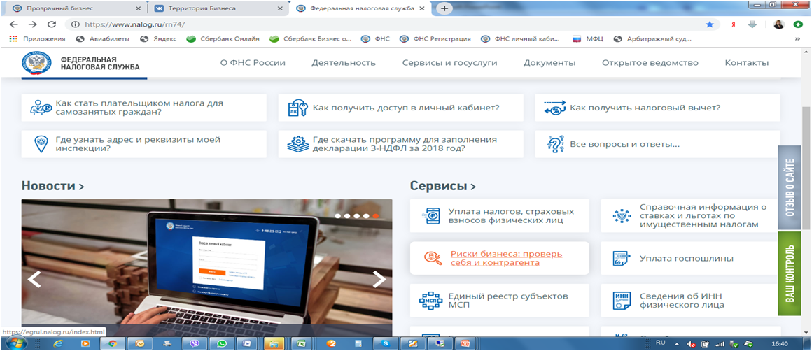
Налоговая на пороге: что можно и нужно сделать до начала проверки

Slide 31
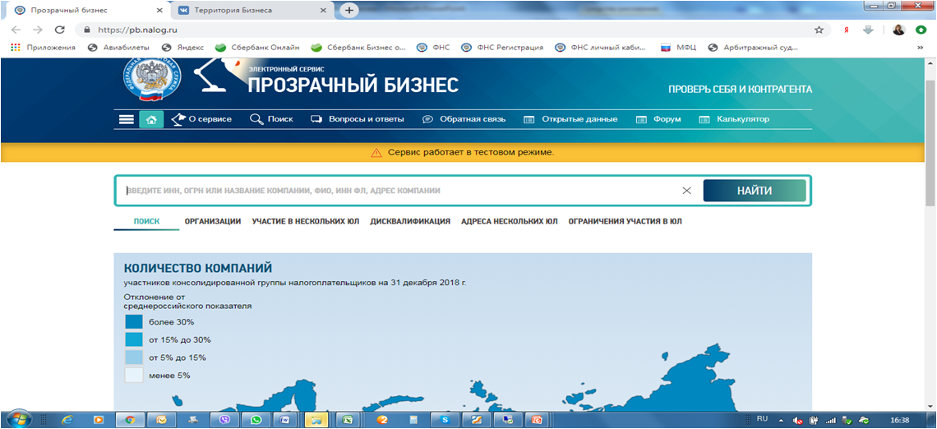
Налоговая на пороге: что можно и нужно сделать до начала проверки

Slide 32
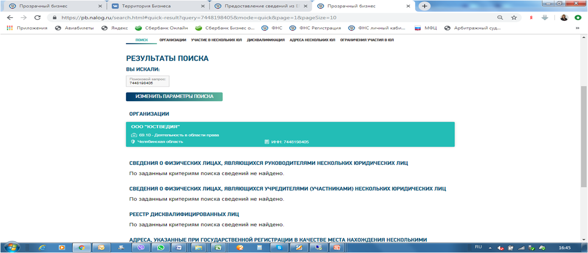
Налоговая на пороге: что можно и нужно сделать до начала проверки

Slide 33
Иные мероприятия налогового контроля и проблемы, к которым нужно быть готовым.
Мероприятия налогового контроля – комплекс действий налоговиков, регламентируемый НК РФ (п. 1 ст. 82 НК РФ), который производится с целью проверки соблюдения налогового законодательства и международных положений о налогообложении
Цель мероприятий налогового контроля – обеспечение налоговой дисциплины. На достижение данной цели направлены следующие задачи:
способствование экономической государственной безопасности;
участие в контроле формирования доходов государства;
проверка выполнения предпринимателем или организацией налоговых обязанностей перед государством;
контролирование целевого применения льгот на налоговые платежи;
пресечение и предупреждение налоговых правонарушений;
наказание правонарушителей по Налоговому кодексу РФ.

Slide 34
Что делать предпринимателю, руководителю, собственнику бизнеса: алгоритм действий
Регулярно проверять сведения о себе и о контрагентах (“Светофор”)
Отслеживать переписку с банком и с ФНС
При смене или добавлении видов деятельности вносить ОКВЭД
Расчетный счет использовать для максимального количества платежей
Корпоративную карту не использовать для личных целей и снятия наличных
При появлении нового контрагента и необходимости оплаты крупной суммы - звонок в банк
При появлении значительной сделки - звонок в банк
Регулярная оплата налогов
Нельзя после каждого поступления снимать/переводить все средства с расчетного счета.
Отслеживать заработную плату, вычеты по НДС(2й квартал 2019 Челябинская область - 90,8%), рентабельность и налоговую нагрузку, они не должны сильно (более 20% отличаться от средних значений)

Slide 35
Что делать предпринимателю, руководителю, собственнику бизнеса: алгоритм действий.
6 причин, почему налоговый консалтинг необходим для бизнеса
1. В условиях ужесточения налогового администрирования
налоговый консалтинг – это единственный способ для
предпринимателей, руководителей, собственников правовыми
средствами обеспечить бизнесу возможность маневра в условиях,
когда повседневная предпринимательская деятельность находится
под пристальным вниманием налоговых органов.
2. Рост налоговой нагрузки на бизнес существенно снижает
рентабельность. Налоговый консалтинг в этих условиях – способ
сделать налоговую нагрузку даже не оптимальной, а хоть сколь-
нибудь “подъемной”, не “похоронить” бизнес.

Slide 36
Что делать предпринимателю, руководителю, собственнику бизнеса: алгоритм действий.
6 причин, почему налоговый консалтинг необходим для бизнеса
3. Любая реструктуризация бизнеса (организационная, договорная,
финансовая) должна сопровождаться налоговым планированием, в
противном случае налоговая нагрузка “съест” весь положительный экономический эффект реструктуризации (см. п. 2.).
4. Налоговый консалтинг необходим когда открываются новые
бизнес-направления или продумываются сделки нового типа. В
этой ситуации важно гарантировать отсутствие рисков
предъявления налоговыми органами претензий в уклонении от
уплаты налогов.

Slide 37
Что делать предпринимателю, руководителю, собственнику бизнеса: алгоритм действий.
6 причин, почему налоговый консалтинг необходим для бизнеса
5. Поддержка квалифицированных налоговых консультантов необходима на этапе проверок налоговыми органами бизнеса налогоплательщика. Наша практика показывает, что при участии специалистов по налоговому консалтингу в проверке притязания налоговой инспекции к бизнесу (выраженные в рублях) резко идут на
спад, а позиция проверяющих становится более конструктивной. Они знают, что им придется очень сильно потрудиться, чтобы их требования выглядели обоснованными.
6. Налоговый консалтинг необходим, когда налогоплательщик не согласен с доначислением налогов, штрафов, пеней по итогам проверки. Специалисты по налоговому консалтингу участвуют в выработке и обосновании правовой позиции, с которой можно выходить в налоговые органы на этапе досудебного урегулирования налогового спора или в суд.

Slide 38
Полезные ссылки:
Проверка контрагентов:
https://www.list-org.com/
https://www.rusprofile.ru/
https://pb.nalog.ru/
Этапы отбора на ВНП
https://clck.ru/J3uw6
План проверок на сайте прокуратуры
https://goo-gl.ru/5BoU
MЕТОДИЧЕСКИЕ РЕКОМЕНДАЦИИ ЦБ ДЛЯ ПРЕДПРИНИМАТЕЛЯ (115 ФЗ)
https://clck.ru/HaG3y
Презентация СДМ банка https://clck.ru/J2bcg
АнтиФинРазведка @AntiFinR; Черная Бухгалтерия @ProfAudit; Банковский работник @okolobanka;

Slide 39
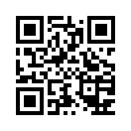
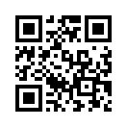
Будем рады видеть вас
Нелли Жучкова https://www.facebook.com/Nelli.Zhuchkova https://vk.com/nell.zhuchkova https://www.instagram.com/nelli_zhuchkova / http://yustved.ru/ | Марина Назарова https://www.instagram.com/uralbuh/ https://www.facebook.com/groups/uralbuh/?ref=bookmarks https://vk.com/uralbuh http://uralbuh.ru/

